Slide 1
Internet of Things
Pertemuan 7

Slide 2
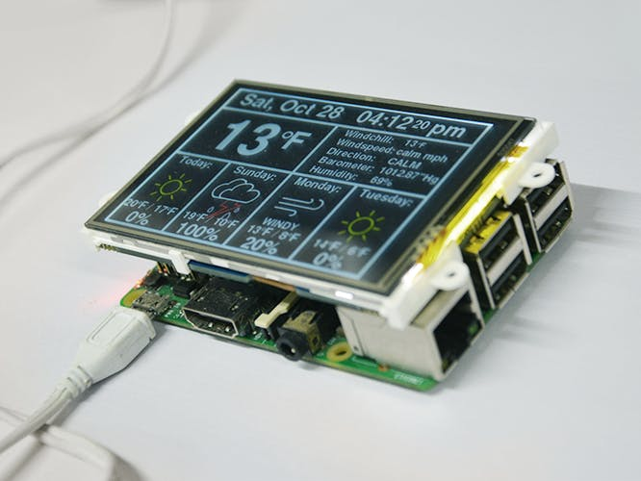
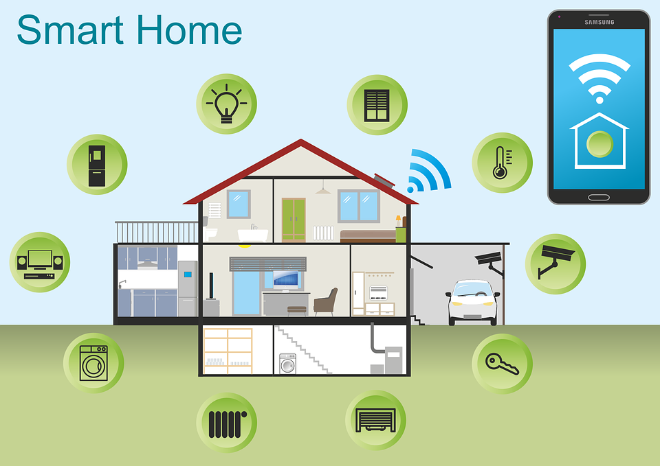
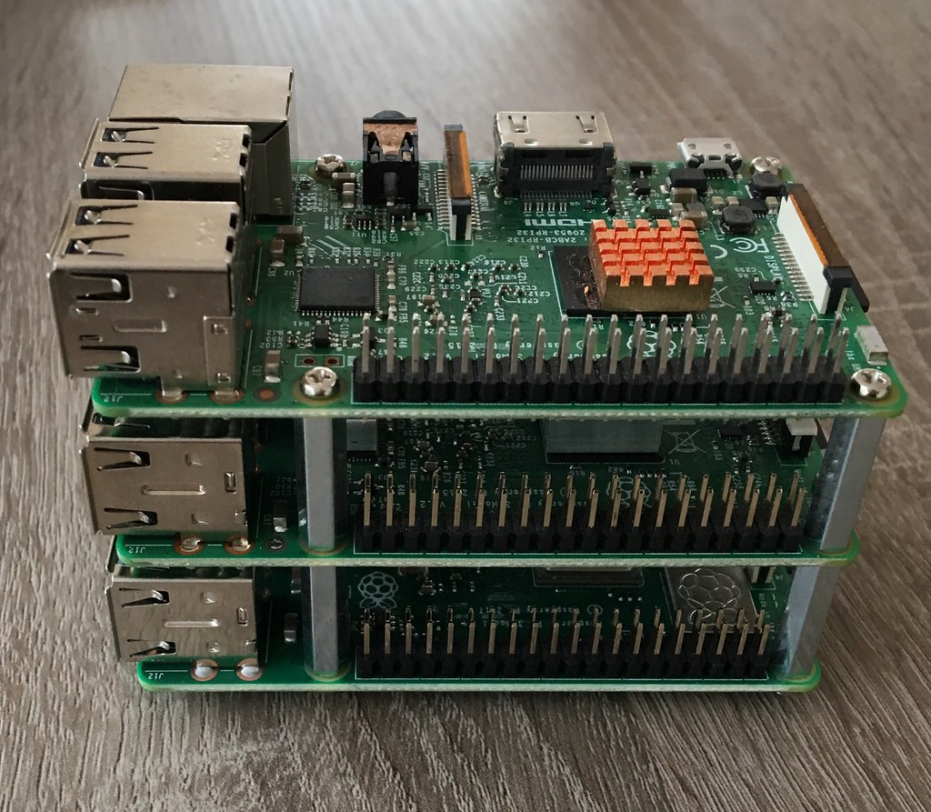
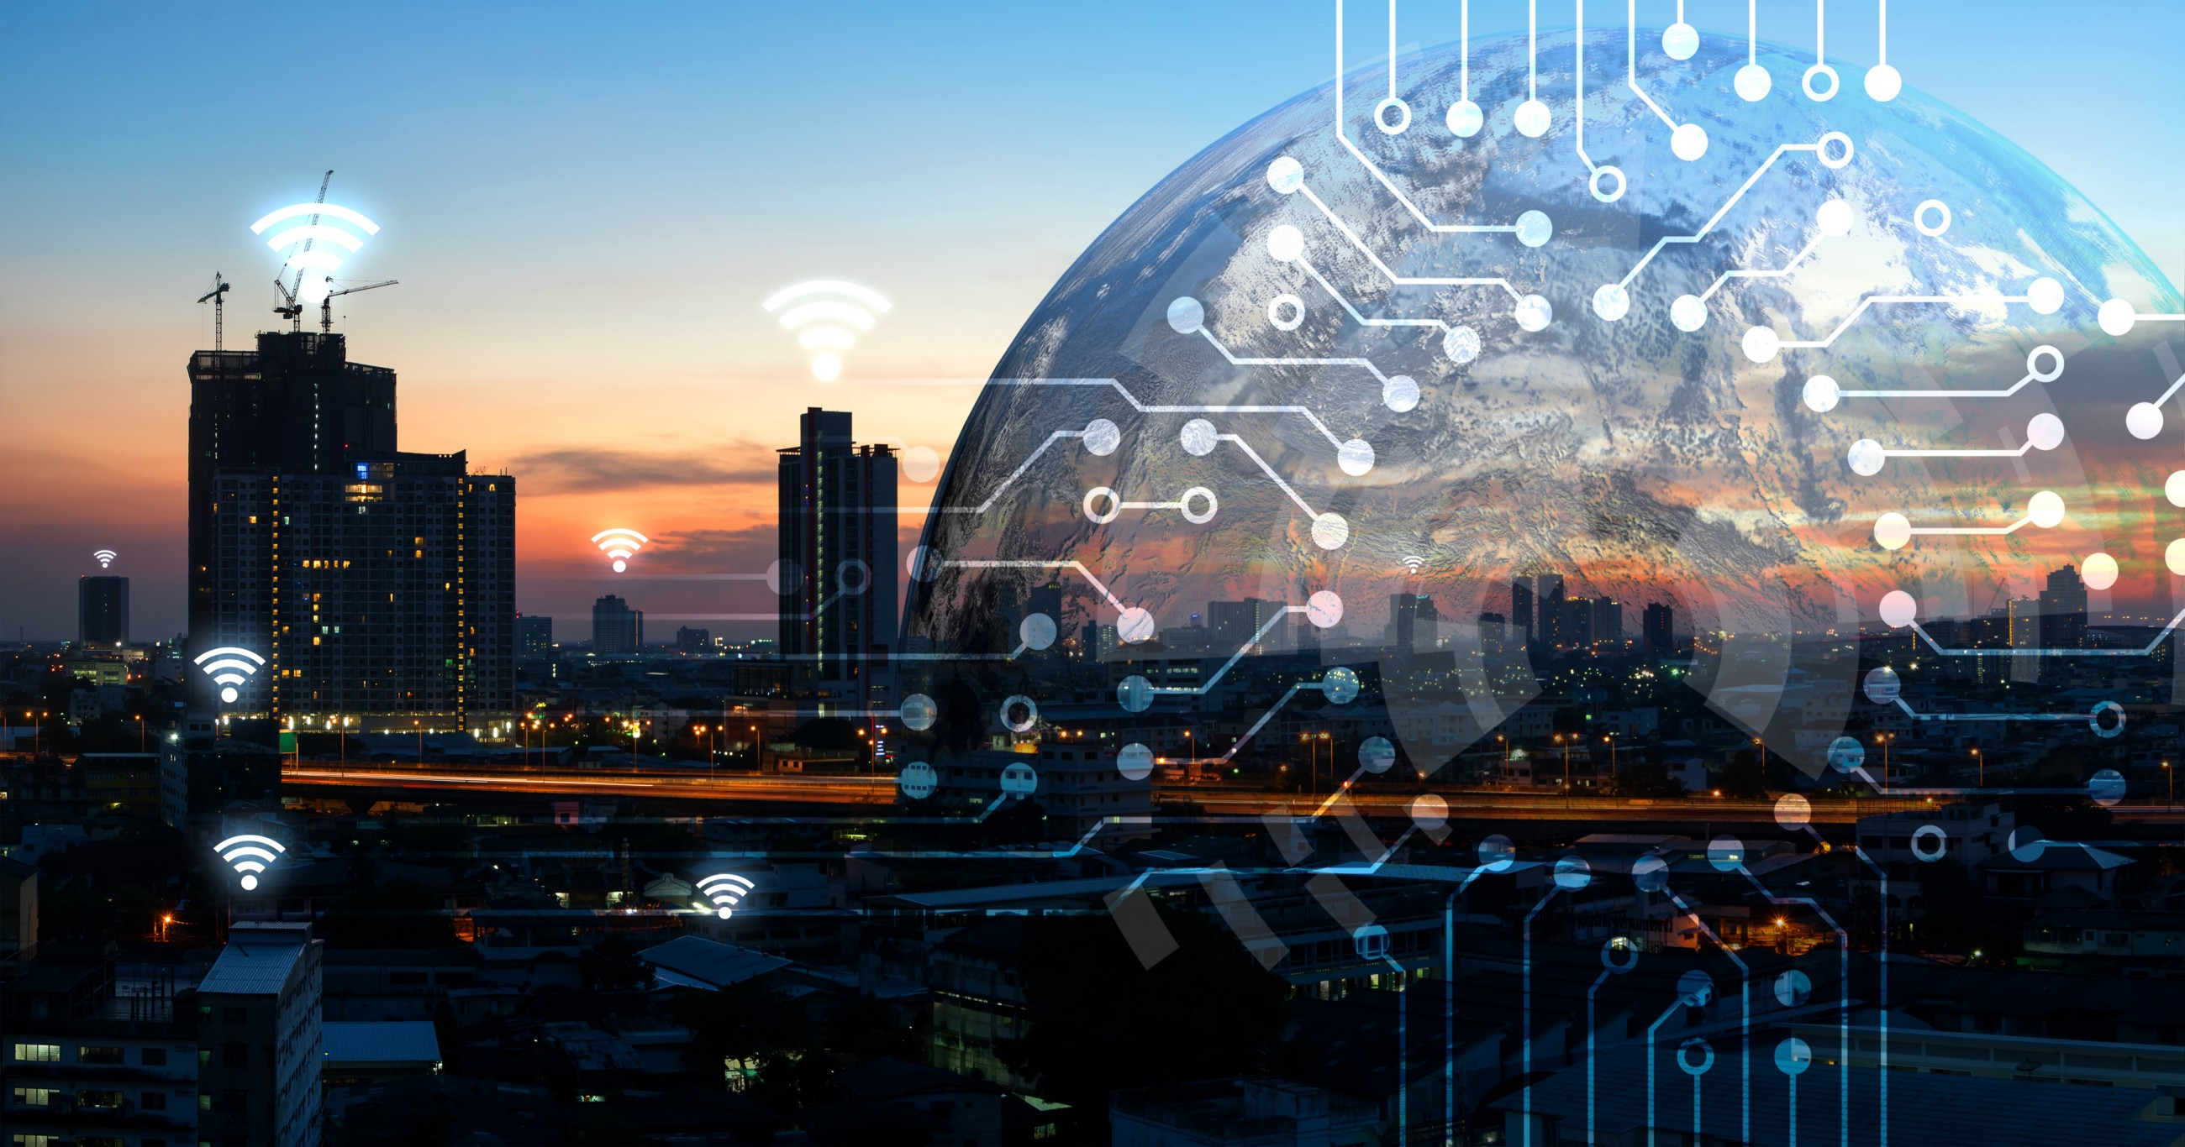
Aplikasi Internet of Things
Berdasarkan lokasi
Smart House
Smart City
Berdasarkan fungsi
Weather Station
Low Cost Server
CCTV
Game Console
Pi Cluster
This Photo by Unknown author is licensed under CC BY-SA.
This Photo by Unknown author is licensed under CC BY.
This Photo by Unknown author is licensed under CC BY.

Slide 3
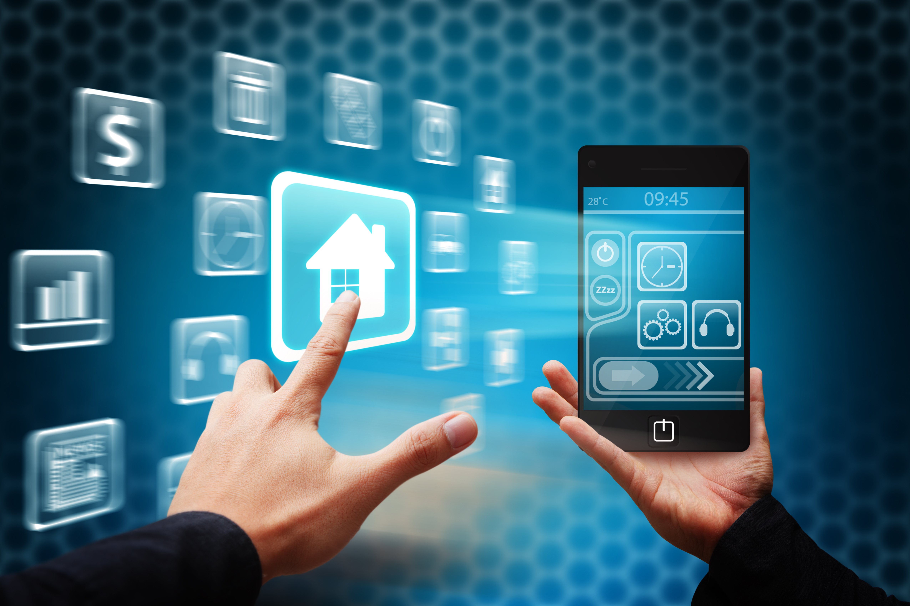
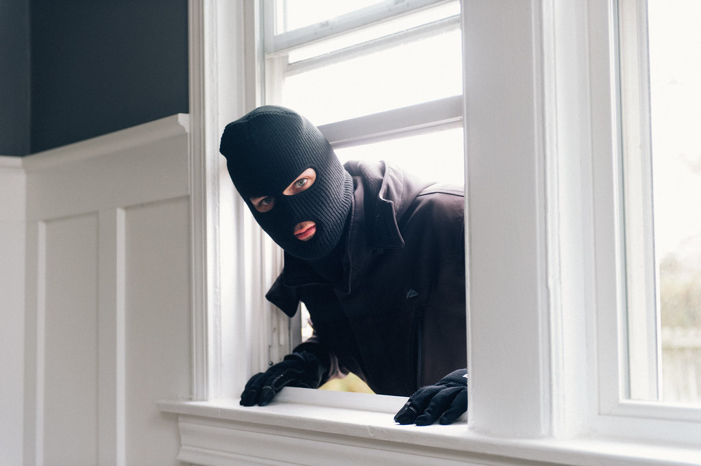
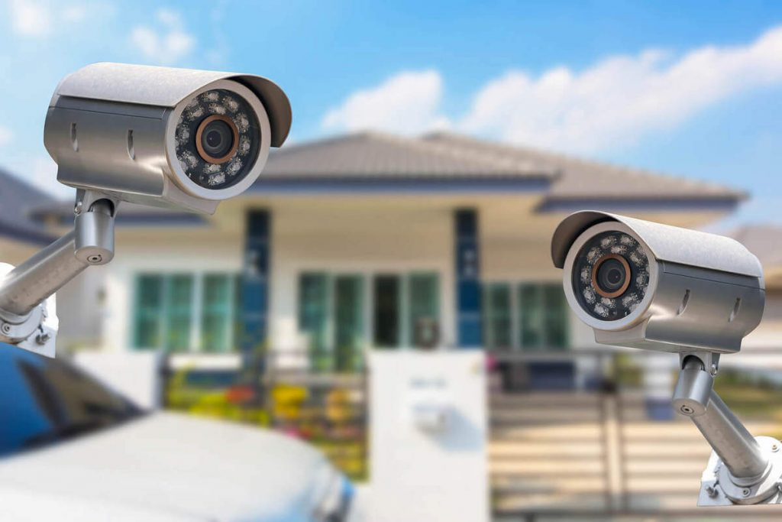
Aplikasi Smart House
Internet of things dapat diaplikasikan ke dalam rumah-rumah biasa, sehingga rumah tersebut dapat akses via internet
Otomatisasi rumah
Pemantauan rumah
Pengamanan rumah
This Photo by Unknown author is licensed under CC BY-NC-ND.
This Photo by Unknown author is licensed under CC BY.
This Photo by Unknown author is licensed under CC BY-SA-NC.

Slide 4

Smart Home - Otomatisasi
Dengan otomatisasi, semua perangkat elektronik dapat dikendalikan otomatis berdasarkan berbagai parameter seperti
Waktu
Keadaan Suhu dan Kelembaban
Cahaya Matahari
Dengan memanfaatkan teknologi ini, dapat mencegah pengeluaran listrik berlebih
This Photo by Unknown author is licensed under CC BY-NC.

Slide 5
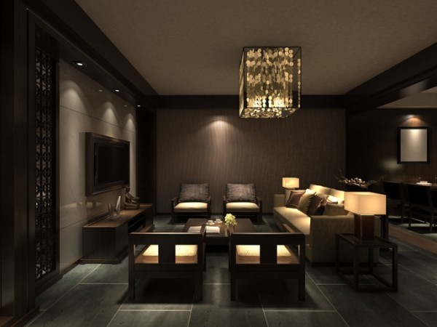
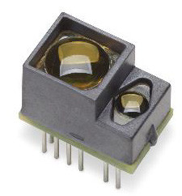
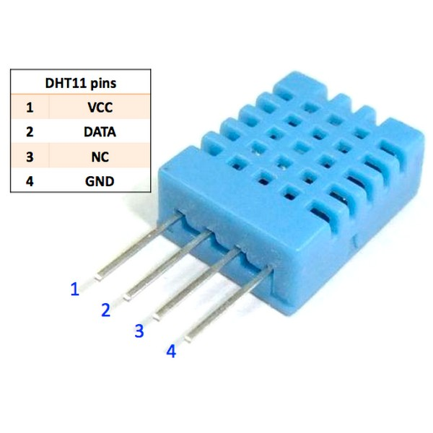
How it works?
Dengan menggunakan berbagai macam sensor seperti cahaya dan suhu, sekaligus parameter waktu sebagai acuan pengaturan elektronik
This Photo by Unknown author is licensed under CC BY-SA.
This Photo by Unknown author is licensed under CC BY-SA-NC.
This Photo by Unknown author is licensed under CC BY-ND.

Slide 6
Smart Home - Pemantauan
Selain otomatisasi yang dicari oleh penghuni, pemantauan rumah juga aspek terpenting bagi penghuni
Keadaan rumah dapat membantu penghuni memantau kondisi di dalam maupun luar rumah
Sehingga dapat menghindari dari berbagai macam kondisi yang dapat membahayakan
Mencegah Kebakaran Rumah
Mencegah Pencuri Masuk
Identifikasi Pencuri

Slide 7
Smart Home - Pengamanan
Keamanan juga merupakan aspek yang tidak boleh ditinggalkan
Berbeda dengan pemantauan dengan CCTV, pengamanan dengan IoT dapat menghadirkan fitur yang lebih baik seperti:
Deteksi penyusup
Deteksi perusakan pintu/jendela
Pelaporan otomatis ke bagian keamanan rumah/kompleks/apartemen
Dan banyak lagi

Slide 8
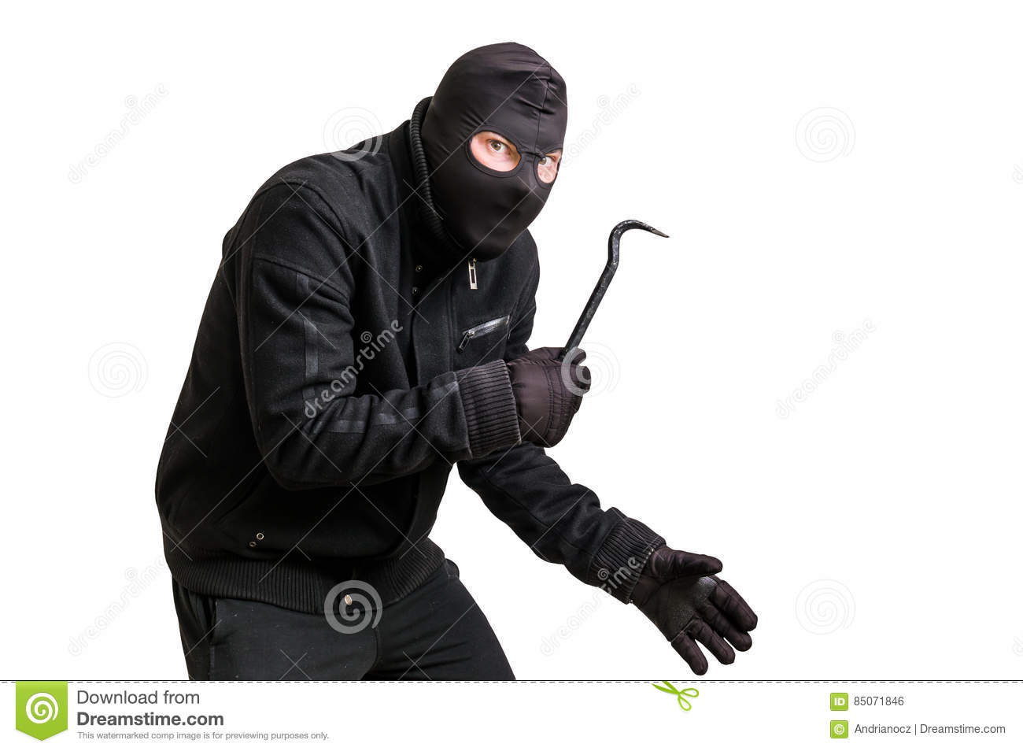
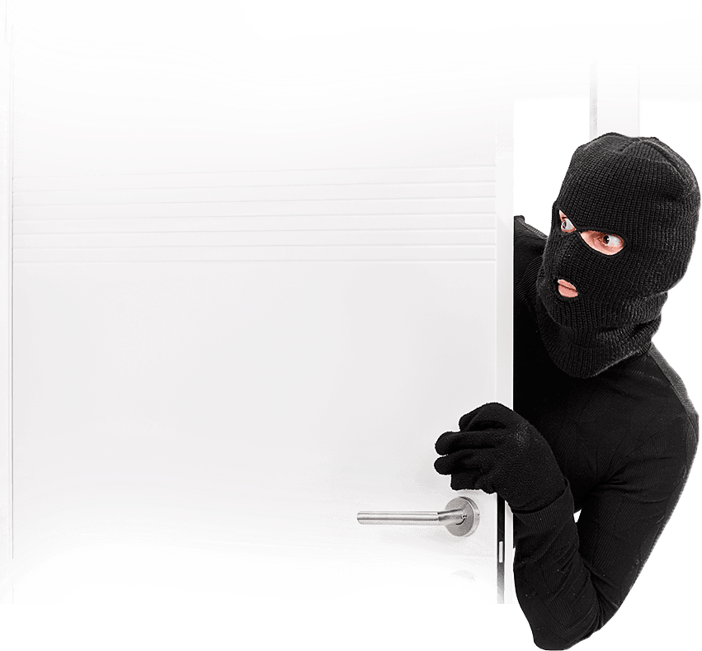
How it works?
Perangkat IoT dapat dibentuk sesuai dengan kebutuhan seperti
Pintu Keyless
Pintu dengan Facial Recognition
Tripwire System untuk mendeteksi pengrusakan
This Photo by Unknown author is licensed under CC BY-NC.

Slide 9
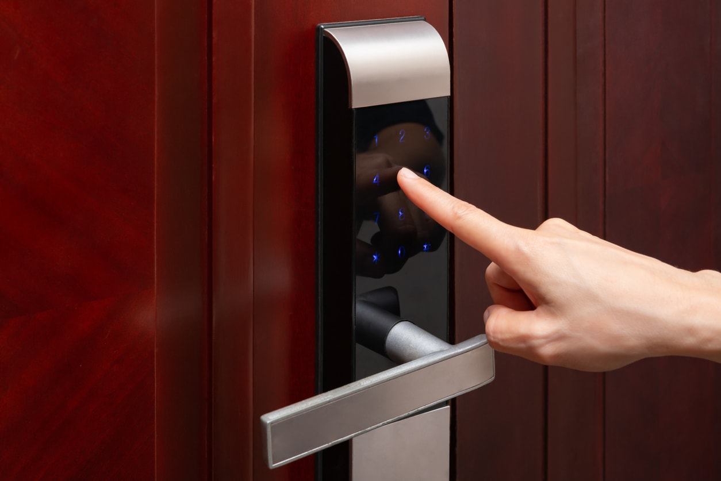
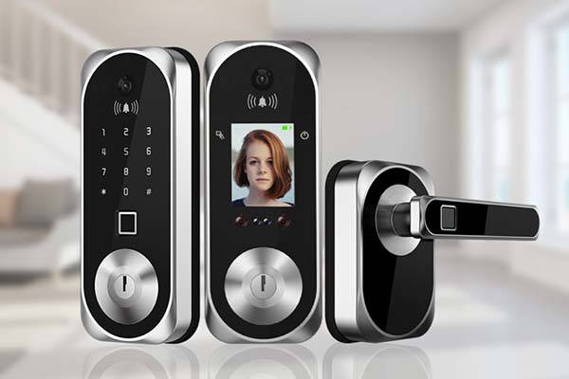
Perangkat Smart House
This Photo by Unknown author is licensed under CC BY-SA-NC.

Slide 10
Smart City
Implementasi skala besar daripada IoT digunakan untuk berbagai macam kepentingan
Transportasi umum yang terhubung
Pemantauan dan manajemen lalu lintas
Ketinggian air / Pemantauan banjir
Pengawasan dan analitik video
Lampu jalan yang terhubung
Pemantauan cuaca
Pemantauan kualitas / polusi udara
Pengukuran cerdas – air
Deteksi Kebakaran / Asap
Pemantauan kualitas air

Slide 11
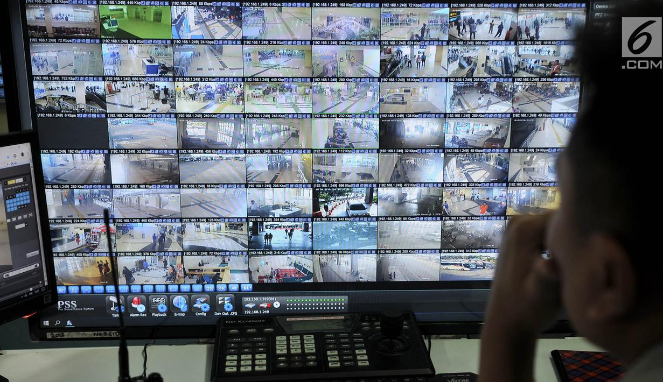
NTMC - Indonesia
Salah satu bentuk implementasi dari Smart Cities di Indonesia adalah NTMC -> National Traffic Management Center

Slide 12
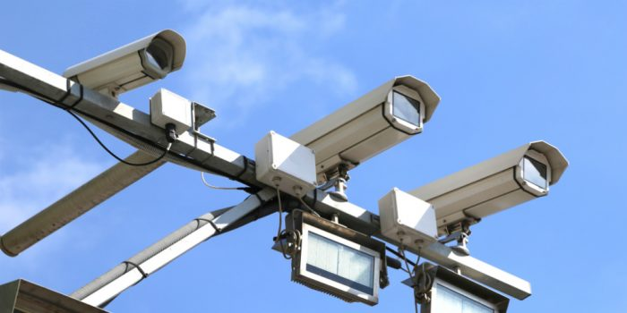
NTMC - Indonesia
Meskipun dapat memantau keadaan lalu lintas, namun memiliki kelemahan di mana:
Belum bisa mengatur lampu lalu lintas sesuai kondisi jalan raya
Membutuhkan operator suarat untuk "mengomentari pengguna jalan raya"
Dan banyak lagi

Slide 13
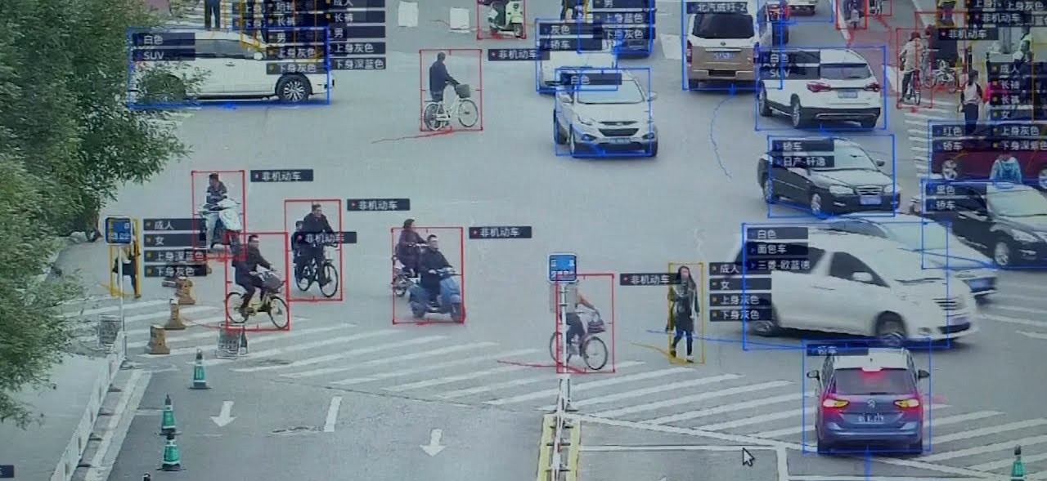
CCTV Negara Tirai Bambu

Slide 14
IoT – Weather Station
IoT dapat dijadikan pusat ramalam cuaca di daerah lokal, dengan bantuan sensor dan internet pengguna dapat mengetahui kondisi cuaca hari ini maupun hari besoknya
Link: https://projects.raspberrypi.org/en/projects/build-your-own-weather-station

Slide 15
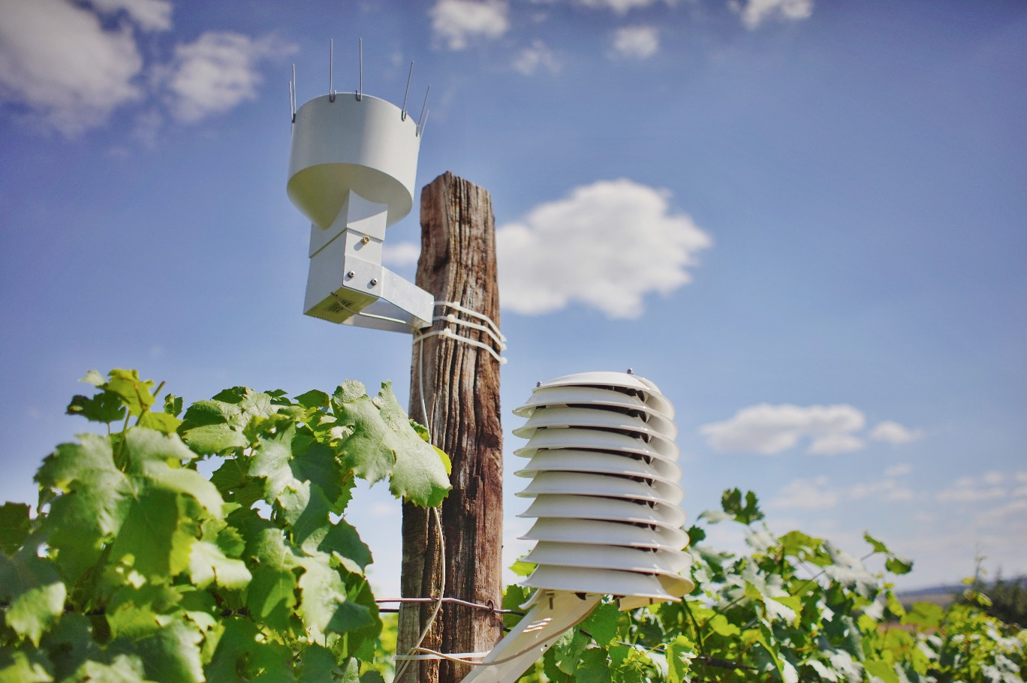
IoT – Weather Station

Slide 16
IoT – Low Cost Server
Beberapa perangkat IoT dapat beroperasi layaknya komputer server biasa, namun lebih murah
Sehingga dapat menjalankan aplikasi berupa:
DNS Server
NTP Server
HTTP Server
Network Access Storage Server
DLL

Slide 17
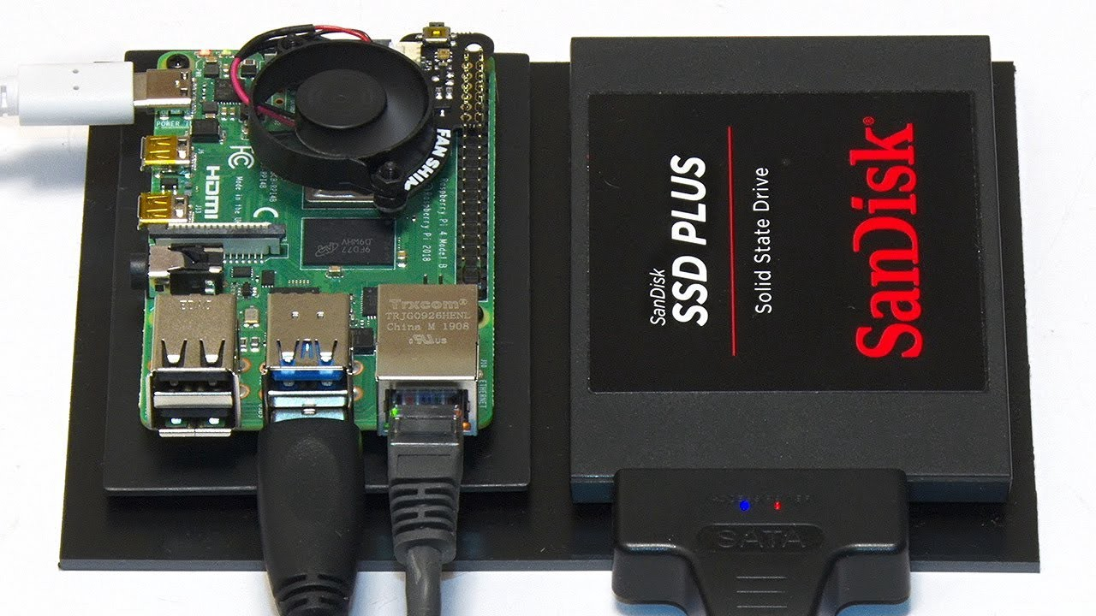
IoT – Low Cost Server

Slide 18
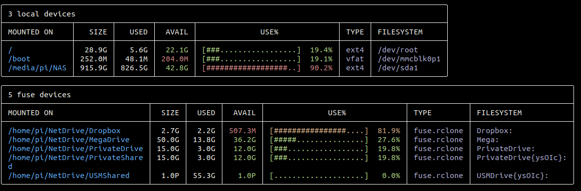
IoT – Low Cost Server

Slide 19
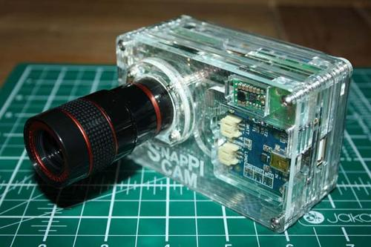
IoT – CCTV
IoT juga menyediakan konektivitas baik kamera biasa (komponen) sampai kamera professional
Dapat di gunakan untuk CCTV maupun kamera profesional pada biasanya
This Photo by Unknown author is licensed under CC BY-SA-NC.

Slide 20
IoT – Game Console
Tidak hanya digunakan untuk hal-hal serius saja. IoT juga dapat digunakan untuk hiburan seperti bermain game.
Meski memiliki fitur yang terbatas, namun cukup untuk bermain game-game classic
Dengan menggunakan engine Retro Pie, berbagai macam konsole klasik dapat diemulasikan dengan baik

Slide 21
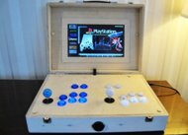
IoT – Retro Pie

Slide 22
IoT – Pi Cluster
Pemanfaatan terakhir dari IoT adalah Cluster Computer yang dimanfaatkan sebagai Super Computer
Super Computer yang dihadirkan ini jauh lebih ekonomis dibandingkan dengan Super Computer dengan Non-IOT
Diimplementasikan dalam bentuk
Kubernetes (baru)
Blender Crowd Render
Hadoop Data Analysis

Slide 23
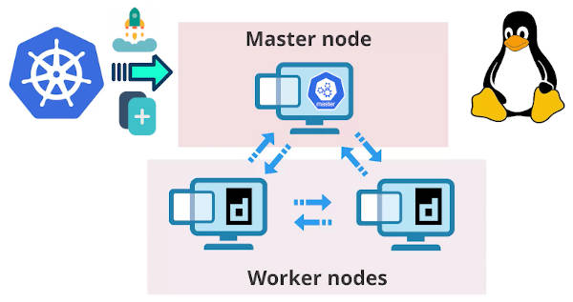
IoT - Kubernetes
This Photo by Unknown author is licensed under CC BY-SA.

Slide 24
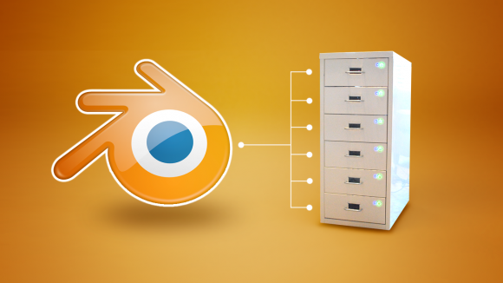
IoT – Crowd Render

Slide 25
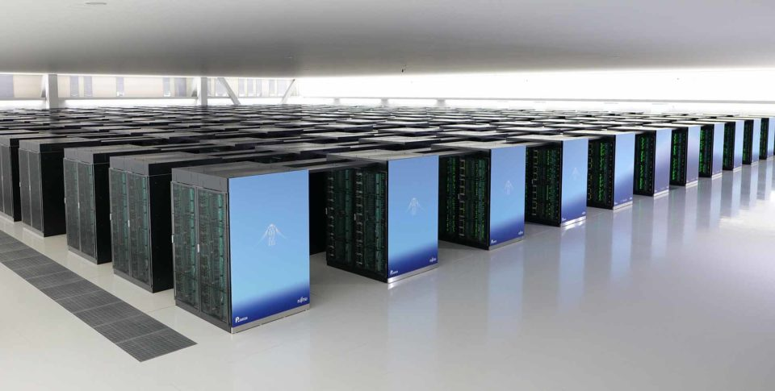
IoT – Fujitsu A64FX

